Slide 1
Школьная викторина
« Что? Где? Когда?»

Slide 2
Вопрос 1.
Растение с несъедобными листьями.
Было посвящено Богу науки и искусства Аполлону.
Им награждают учёных, художников, артистов в знак признания их творческих успехов. Именно отсюда происходит слово « лауреат».
Где оно используется в настоящее время?

Slide 3
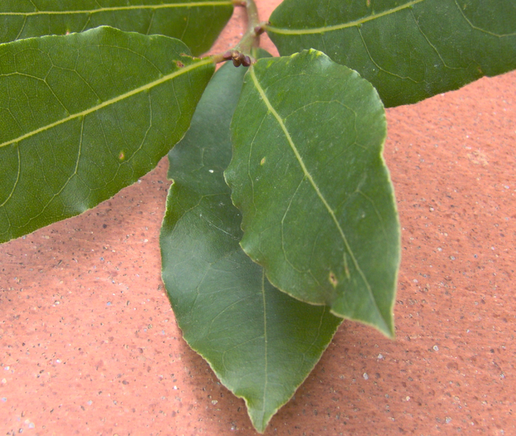
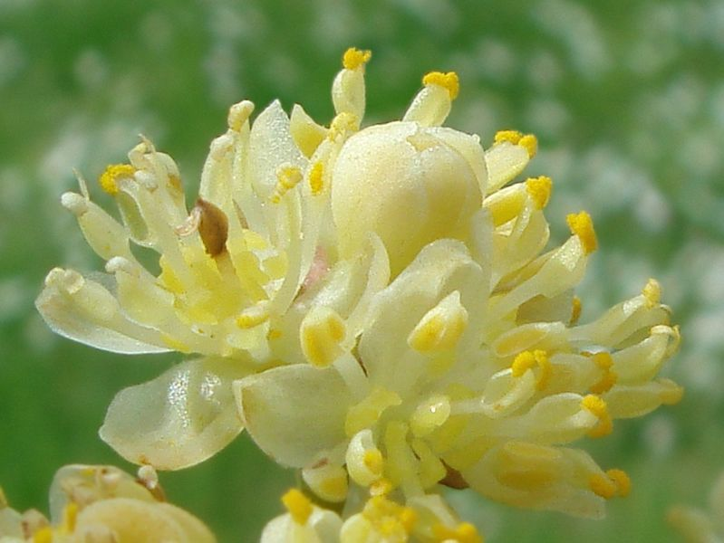
Лавр благородный

Slide 4
Вопрос 2.
Этот плод употребляется в свежем, сушеном и мочёном виде.
Принадлежит растению класса двудольных.
Дикие предки растут на Кавказе и в Средней Азии.
Насекомоопыляемые, выдерживает морозы до -30С!
Плоды полезны, содержат вещества выводящие из организма тяжелые металлы.
А каких плодах идёт речь?

Slide 5
Яблоко

Slide 6
Вопрос 3.
Из каких растений получают крупы:
Манную;
Перловую;
Геркулес;
Пшено.
К какому семейству относятся эти растения?

Slide 7
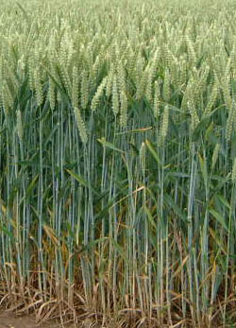
Семейство Злаки. Пшеница. Ячмень.

Slide 8
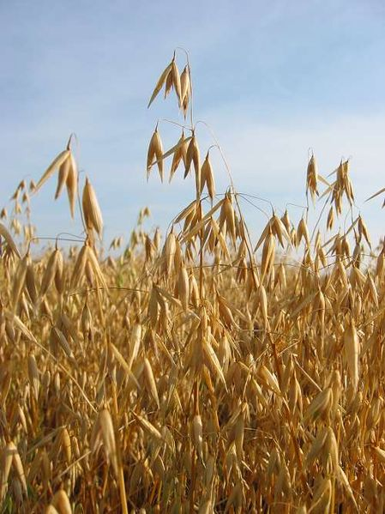
Овёс. Просо.

Slide 9
Вопрос 4.
Картофель, лук, морковь.
Что объединяет их ?
Что в этой компании лишнее?

Slide 10
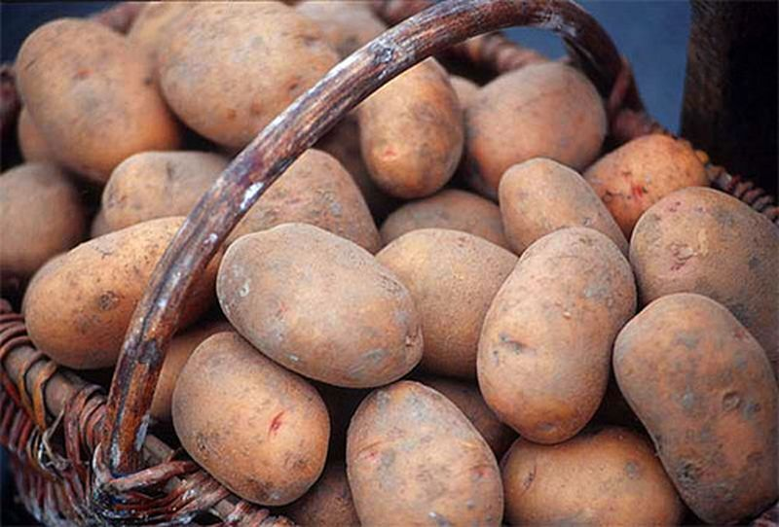
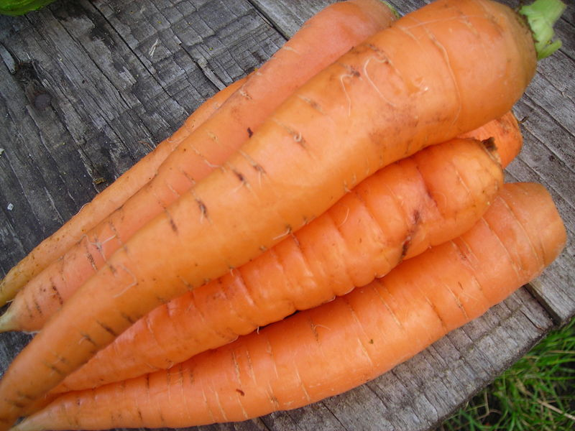
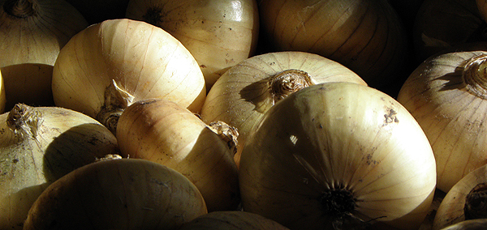
Это органы растений, в которых накапливаются питательные вещества. Морковь – корнеплод, Картофель и луковица – видоизмененные побеги.

Slide 11
Вопрос 5.
Послушайте отрывок из произведения: «Пит подпрыгнул на два аршина, издал воинственный клич и заметался по комнате, натыкаясь на мебель, опрокидывая цветочные горшки и поднимая страшную возню. Затем он принялся плясать на задних лапах в бешеном восторге, закинув голову назад и, вопя на весь дом о своем невыразимом счастье, потом опять заметался по всему дому, неся на своем пути хаос и разрушение. Тетя Полли как раз вошла в ту минуту, как он, проделав несколько феноменальных сальто-мортале, с «криком» выскочил в открытое окно. Увлекая за собой еще уцелевшие цветочные горшки».
Назовите художественное произведение, из которого взят данный отрывок. Кто его автор?
О каком домашнем животном идет речь в данном отрывке?
Чем угостили животное?

Slide 12
«Том Сойер» Марк Твен. Речь идёт о коте. Настойка валерианы.

Slide 13
Вопрос 6.
Растение семейства сложноцветных.
Цветки в корзинках, двух типов:
в центре – трубчатые, коричневые,
краевые – язычковые, оранжевые, съедобные.
Семянки причудливой формы.
Применяется для очищения кожи, дезинфекции ран, является чудесным противовоспалительным средством.

Slide 14
Настойка календулы (Ноготки лекарственные)

Slide 15
Вопрос 7.
Это лакомство, созревающее на хорошо известном растении.
Его родина Мексика.
В 1874 г. академик Севергин писал: « Сие растение почитается способным исцелять раны. Наибольшее употребление семени в пищу попугаям; можно получать из него масло, пережженные семена имеют запах кофея и производят наливку почти столь же приятную».

Slide 16
Плоды подсолнечника. Семечки.

Slide 17
Вопрос 8.
Этот талисман носили на груди средневековые рыцари.
Ему предписывали чудесное свойство: якобы он способен предохранять война от стрел и ударов мечей.
Философы древности, разрезая этот загадочный объект поперёк, объясняли своим ученикам строение вселенной.
Во все времена и у всех народов ему предписывали лечебные свойства, а в средние века считали, что даже его запах предохраняет от заболевания.

Slide 18
Луковица.

Slide 19
Вопрос 9.
Это растение является «кормильцем» жителей Индии и Японии, Индонезии и Китая, Вьетнама и Кореи.
Выращивают его на полях почти постоянно покрытых водой.
Что это за кормилец Востока?

Slide 20
Рис.

Slide 21
Вопрос 10.
Известная птица нашего леса, героиня многих сказок.
У нее замечательный аппетит, благодаря которому она полностью искупает тот вред, который приносит, губя птенцов других птиц.
Она поедает таких гусениц, которых не едят другие птицы.
Кто это?

Slide 22
Кукушка.

Slide 23
Вопрос 11.
Масса этого животного до 150 т, длинна 33 м.
Для перевозки этого животного нужно 50 грузовых автомобилей.
Это самое большое животное из всех, когда-либо существовавших на Земле.
Они появились на планете 40-50 миллионов лет назад.
Назовите это животное?

Slide 24
Синий кит.

Slide 25
Вопрос 12.
Полярный гигант, самый крупный в наше время хищный зверь на планете массой до 1 тонны, а длиной до 3 метров.
Высота в холке у этого зверя достигает 1,5 м, а клыки до 5 см.

Slide 26
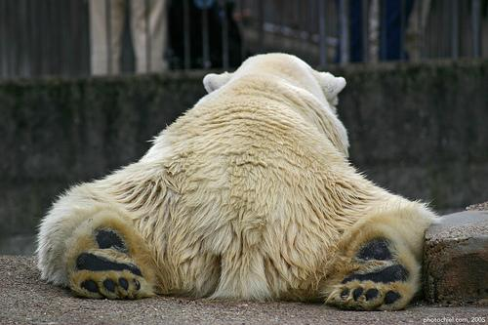
Белый медведь.

Slide 27
Вопрос 13.
Хищный зверь кошачьих.
Он обитает в сухих степях и саваннах.
Тело его вытянутое, мускулистое, окраска желтая или рыжая с чёрными пятнами, мех густой, пушистый.
Это самый быстрый хищник, единственный, кто догоняет добычу на быстром скоку.
Его называют «собака с кошачьей головой»

Slide 28
Гепард.

Slide 29
Вопрос 14.
Назовите породу собаки, скульптура которой с ребенком на спине находится в центре собачьего кладбища неподалёку от Парижа.
Название её происходит от августинского монастыря, монахи которого и вывели эту породу.
Собак дрессировали для розыска и спасения погибающих в пургу путников.

Slide 30
Сенбернар.

Slide 31
Вопрос 15.
Так погиб капитан Барену на Новой Земле, командор Беринг на острове Тихого океана, капитан Седов во льдах Арктики.
Васко да Гама в 1498г., едва смог закончить своё плавание в Индию потеряв 100 матросов из 160, а из 265 спутников Магелана вернулись домой 65.
Какая болезнь уносила жизни моряков?

Slide 32
Цинга.

Slide 33
Вопрос 16.
На сорных местах, по пустырям, на лесных опушках часто можно встретить это растение, считающиеся символом навязчивости.
С большим трудом приходится отдирать прицепившиеся к одежде его плоды – серо-зелёные шарики.

Slide 34
Лопух.

Slide 35
Вопрос 17.
Это растение считалось в старинных травниках «всеобщим предохранительным лекарством от яда, угрызений змей, прилипчивых и заразительных болезней, а наипаче от чумы».
О каком растении идёт речь?

Slide 36
Чеснок.

Slide 37
Вопрос 18.
В 1629 г голландский мореплаватель, ступивший на сушу у берегов Западной Австралии, обратил внимание на удивительное животное. Стройное, мышиного цвета, очень быстроногое, использующее свой 3х метровой хвост как табурет.
Спустя 140 лет Джеймс Кук, основываясь на произношении аборигенов, назвал это древнее животное, обитающее только в Австралии, в Новой Гвинее, островах архипелага Бисмарка и Новой Зеландии.
Как назвал это животное Джеймс Кук?

Slide 38
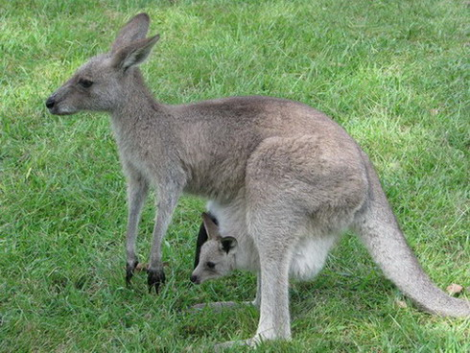
Кенгуру.

Slide 39
Вопрос 19.
Древнекитайские медики ценили рог этого животного дороже золота, лекарства из него прописывали истощенным людям.
В античном Риме бокалы, изготовленные из рога этого животного и окрашенные в красный, белый, чёрный цвета, имели только знатные люди.
В 18 веке рога этого животного ввозил в Европу тысячами пудов, и этот товар моментально раскупали монастыри, аптекари, могущественные князья.
Бешенная охота на это животное привела к почти полному их истреблению.

Slide 40
Носорог.

Slide 41
Вопрос 20.
Это одна из древнейших пород собак, насчитывающая историю в 2 тысячи лет.
Их разводили в Тибете ради мяса, считавшегося деликатесом во многих районах Азии, пушистого меха и охоты на различных животных. Она отличается исключительным чутьем даже среди охотничьих собак.
Впервые в Европу, в Лондонский зоопарк попала в 1760.
Это единственная порода имеющая чёрный язык, как и небольшие медведи, на которых она похожа.

Slide 42
Чау – чау.

Slide 43
Вопрос 21.
Южная Америка 1532г. Когда испанские солдаты двинулись на индейцев, те выстроились и молча пошли на врага, неся впереди дымящую сковородку, откуда валил дым, время от времени туда подсыпали что-то. Вдруг испанцы начали чихать, ветер дул в их сторону. Воины терли глаза, их ряды сбились, а индейцы убивали врагов томагавками.
Какой порошок подсыпали индейцы на сковородку?

Slide 44
Горький красный перец.

Slide 45
Вопрос 22.
Ещё в религиозных гимнах древних индейцев в странах Южной Америки содержатся упоминания о наркотических свойствах этого гриба, который вместе с алкоголем употреблялся при ритуальных торжествах.
Эскимосы и другие народы Севера ценили его как лечебное средство при нервных и психических расстройствах.
Лекари средней России знали различные рецепты снадобий для лечения опухолей, туберкулеза и другие заболевания.
О каком грибе идет речь?

Slide 46
Мухомор.

Slide 47
Вопрос 23.
Какое растение использовалось на Руси как «лекарство» против непослушания?

Slide 48
Береза.

Slide 49
Вопрос 24.
Самая крупная рыба Республики Беларусь.
Длина до 4 м, а вес достигает 300 кг.
Обычно держится в глубоких и захламлённых местах, под корягами.

Slide 50
Сом.

Slide 51
Вопрос 25.
На нерест эта рыба уходит в Саргасово море, возвращаются уже новые рыбы в Европу.
Тело змеевидное, почти цилиндрическое.
Обитает у нас в озере Нарочь.
Может ползти по мокрой траве.

Slide 52
Угорь.

Slide 53
Вопрос 26.
Одна из самых умных и послушных собак древнего происхождения.
Частые посетители парикмахерских.
Очень любят воду и являются наилучшими специалистами по нахождению трюфелей: грибов, растущих под землёй.

Slide 54
Пудель.

Slide 55
Вопрос 27.
Этих собак любили держать на кораблях. По преданию, они помогали спасаться команде потонувшего корабля.
Любят воду, известно много случаев спасения ими тонущих.
У них есть врождённая особенность – зачаточные плавательные перепонки.

Slide 56
Водолаз или Ньюфаундленд

Slide 57
Вопрос 28.
В средние века каждое растение имело свое значение, так тюльпан означал гордость, роза-любовь, тростник- нерешительность.
Что означал колокольчик?

Slide 58
Болтливость.

Slide 59
Вопрос 29.
Чрезвычайный посол, царский стольник Василий Старков 20 сентября 1638 года вернулся из Алтынского ханства в Москву. Он привёз царю Михаилу Федоровичу богатые подарки от Алтынского хана куски атласа, вышитые золотом и серебром, меха и самое ценное – маленькие пакетики с удивительным напитком – бахча.
Что за напиток привез Василий Старков царю?

Slide 60
Чай.

Slide 61
Вопрос 30.
Лесным богатством называют это дерево за красоту, могущество и долголетие.
По приказу Петра І (1703г.) за посечку этого дерева учинялась смертная казнь.

Slide 62
Дуб.

